Slide 1
Методическая разработка: «Применение интерактивных форм обучения на уроках физики»
Методическое
совещание
Подготовил :
учитель физики МБОУ СОШ № 18
Г. Славянска-на-Кубани
Харченко Г.Я.

Slide 2
Необходимость использования активных методов обучения
обусловлена тем, что ФГОС 3-его поколения предписывают в средних общеобразовательных учреждениях до 30% аудиторного времени отводить активным формам и методам обучения для формирования самостоятельного творчески мыслящего, способного к инновациям ученика.

Slide 3
Под формами следует понимать способы организации обучения.
Существуют различные формы обучения.
Наиболее известные это
лекции
практические занятия
ролевые игры
групповые дискуссии
тренинги и т.д.
Рассмотрим некоторые из них.

Slide 4
ЛЕКЦИЯ (5% усвоения)
Наиболее быстрый метод предоставления
необходимой информации
многочисленному количеству слушателей
Недостатком этого метода является то, что лекция ставит участника в пассивную позицию слушателя, это приводит:
к быстрой утомляемости,
снижению внимания,
отвлечению от темы изложения.

Slide 5
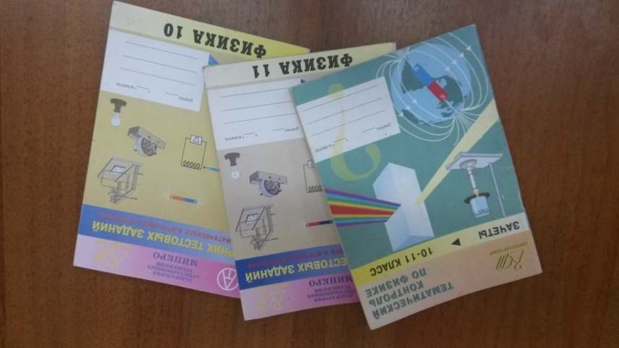
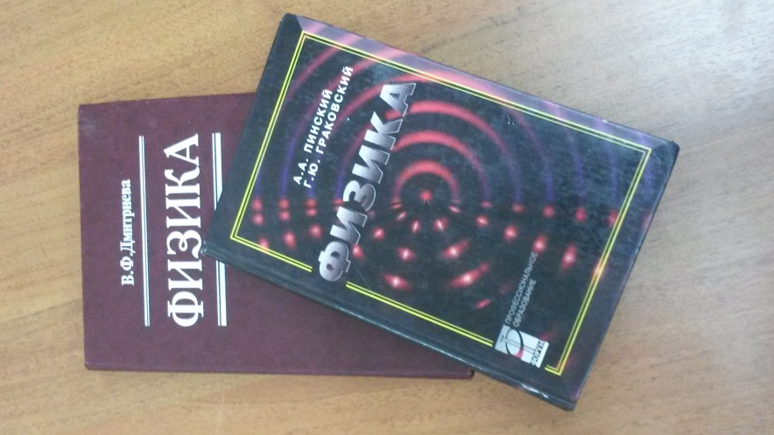
Чтение учебной литературы (10% усвоения)
В настоящее время утрачен интерес к нему, особенно среди молодежи.
Но даже если книга прочитана, мы не можем утверждать, что читателю удалось достичь глубокого усвоения информации.

Slide 6
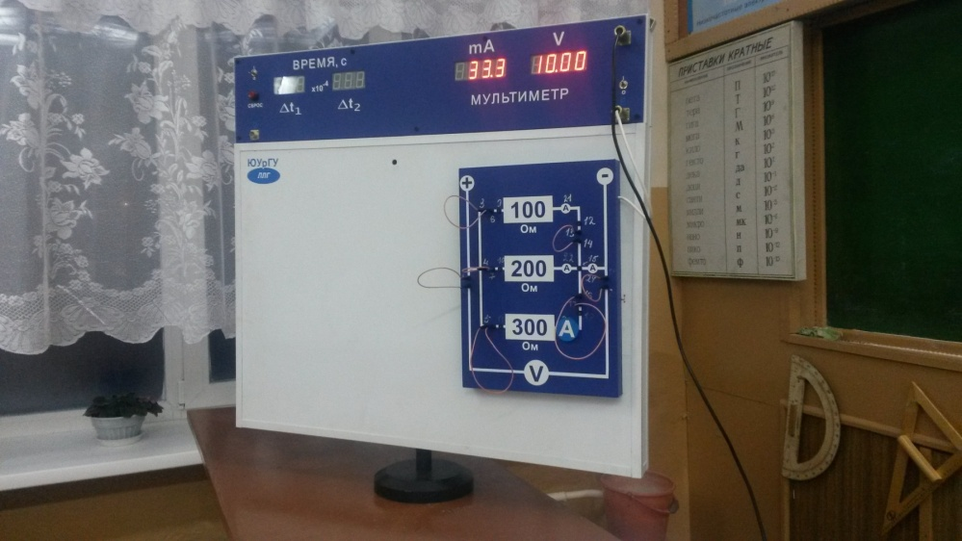
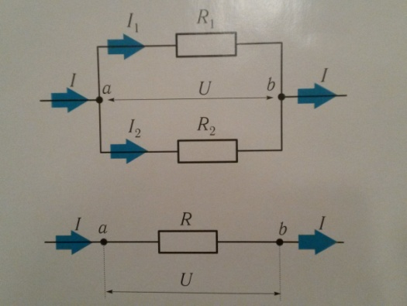
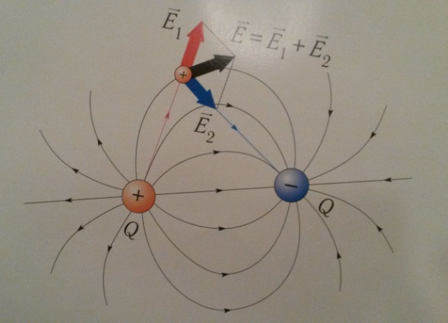
Аудио-визуальные средства (20% усвоения)
Слайды
Учебные фильмы
Буклеты
Плакаты
Диаграммы
Таблицы
Модели
Макеты

Slide 7
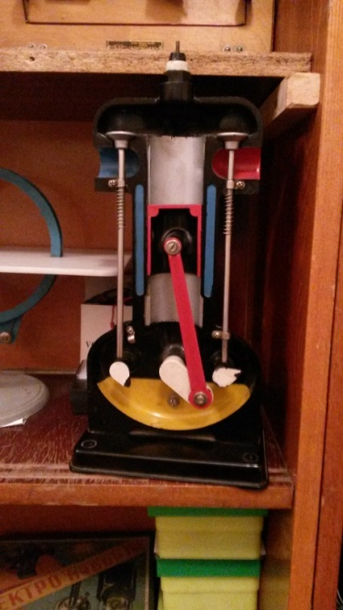
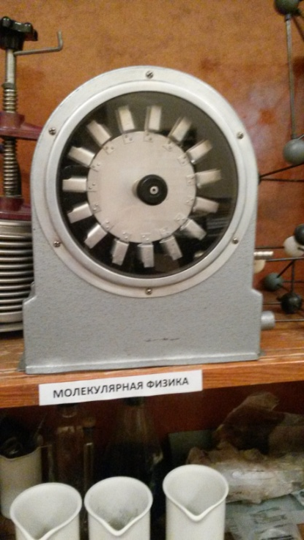
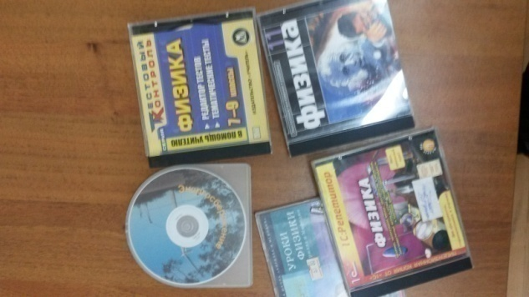
Это помогает обучающемуся
ЗАПОМИНАТЬ, УСВАИВАТЬ информацию
через все каналы восприятия:
ЗРЕНИЕ
СЛУХ
ОСЯЗАНИЕ.

Slide 8
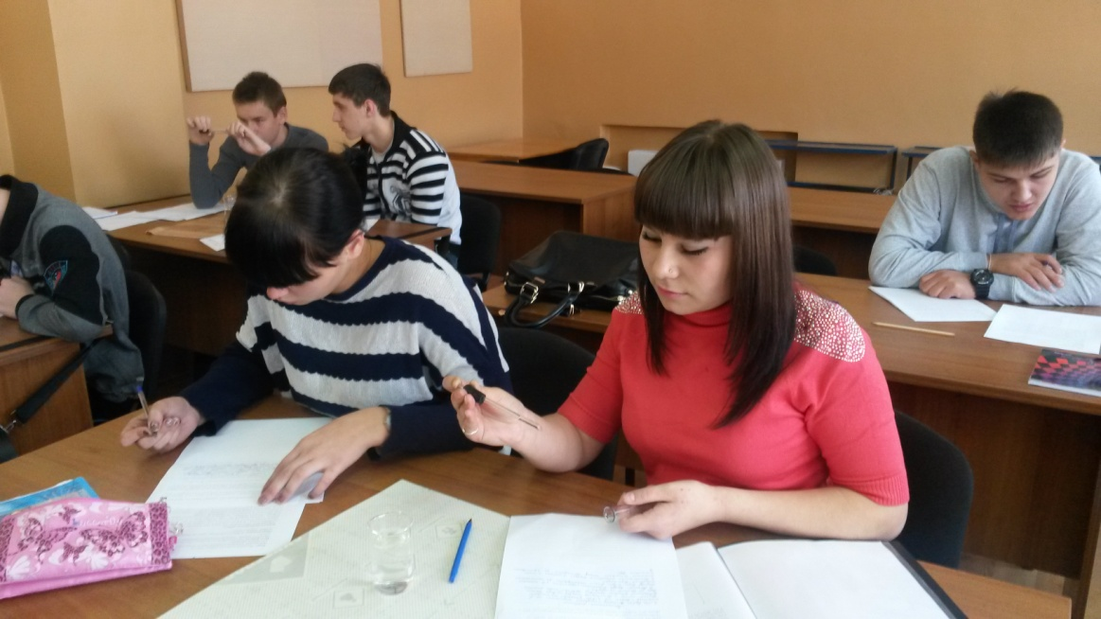
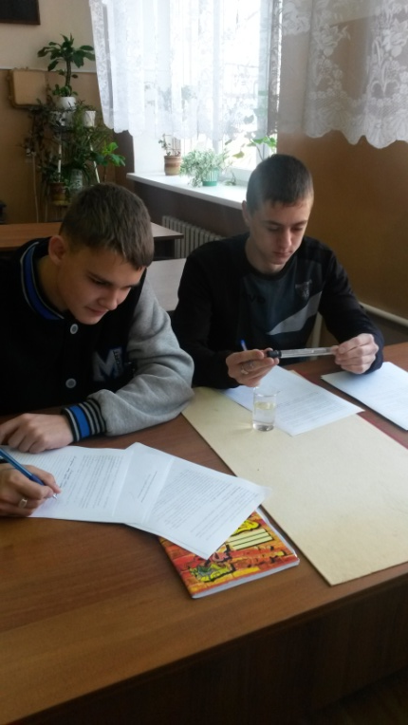
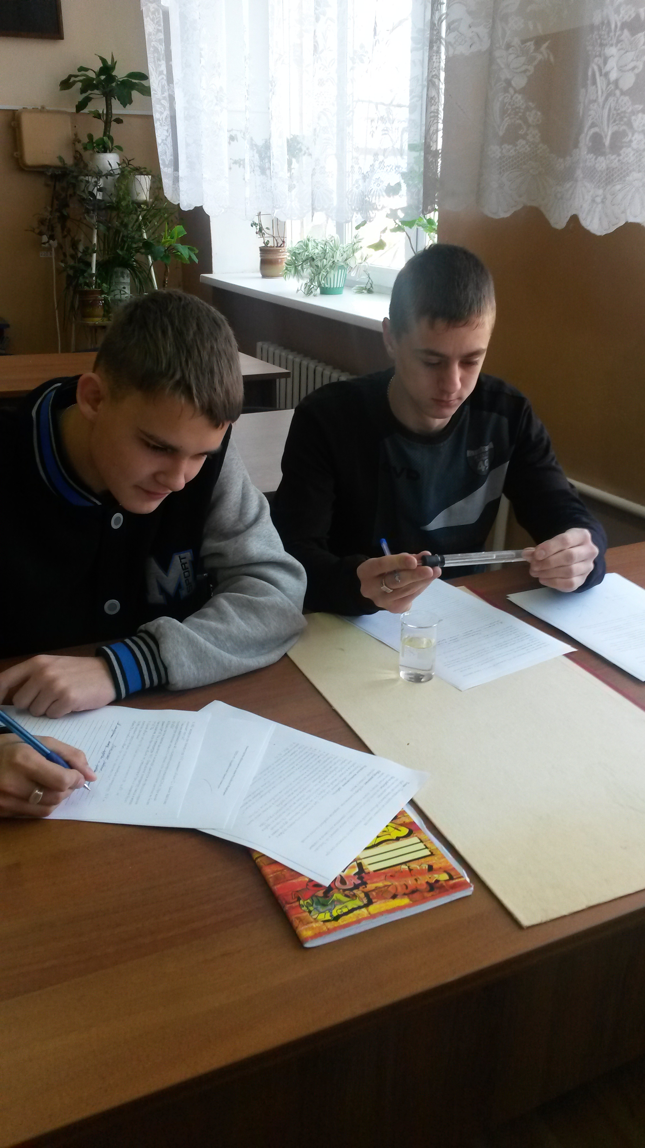
Исполнение роли (30% усвоения)
Это ролевые игры
Проигрывание ситуаций
Их исследование

Slide 9
Приобретенный таким способом опыт, а именно:
Определение своего места
Поиск проблемного решения
Нахождение новых путей для сотрудничества
Умение доверять и доверяться
Помогает усвоить полученную информацию в действии.

Slide 10
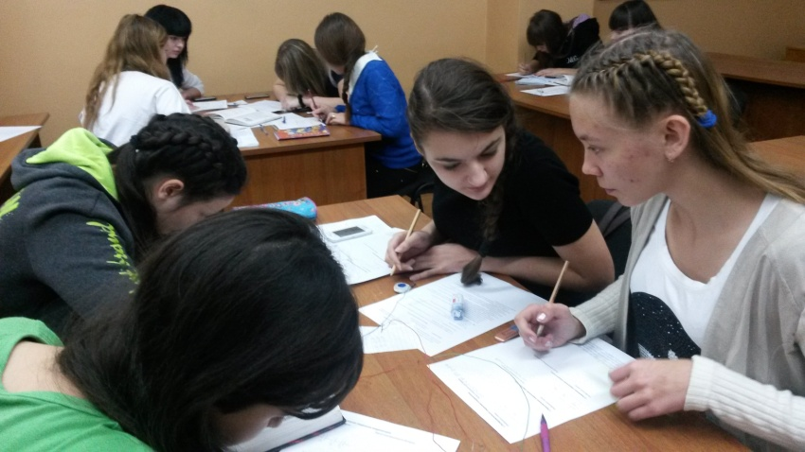
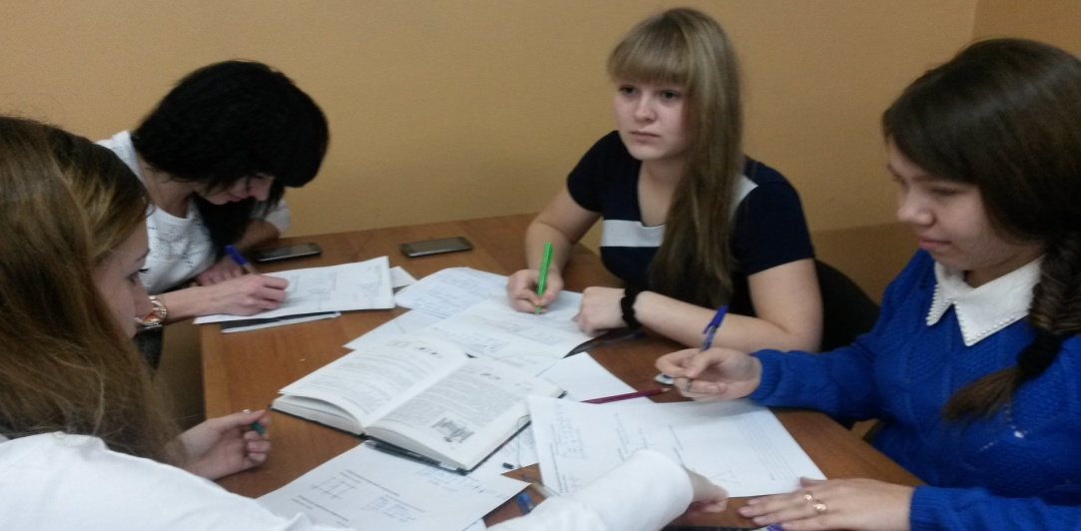
Обсуждение в группах (40% усвоения)
Позволяет участникам
поделиться своими
мыслями
впечатлениями
ощущениями
в рамках определенной темы.

Slide 11
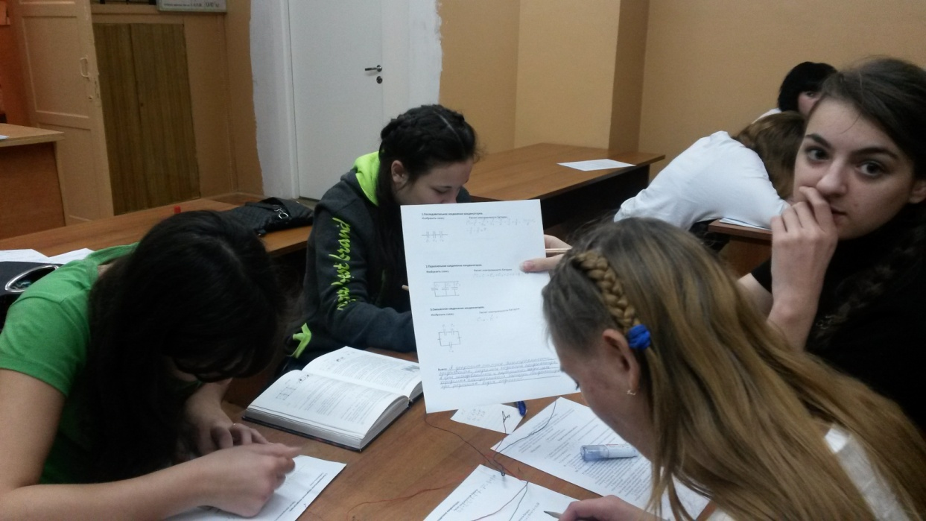
Дискуссии ценны тем, что позволяют участникам
Думать
Высказывать собственные взгляды
Выслушивать мнения других

Slide 12
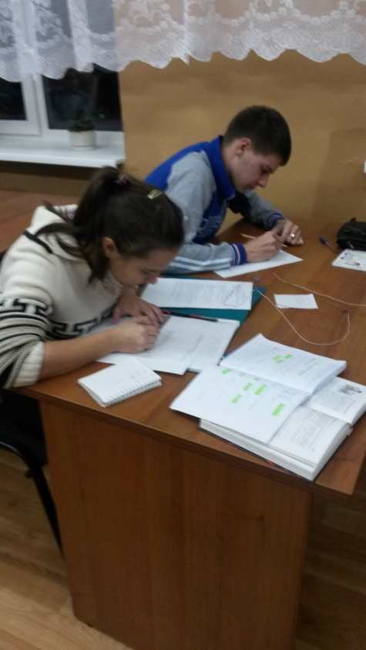
Обучение-практика (50% усвоения)
Это практические занятия
Самостоятельные исследования
Выполняя упражнения, решая разнообразные задачи, обучающиеся не только усваивают информацию, но и отрабатывают определенные навыки и умения.

Slide 13
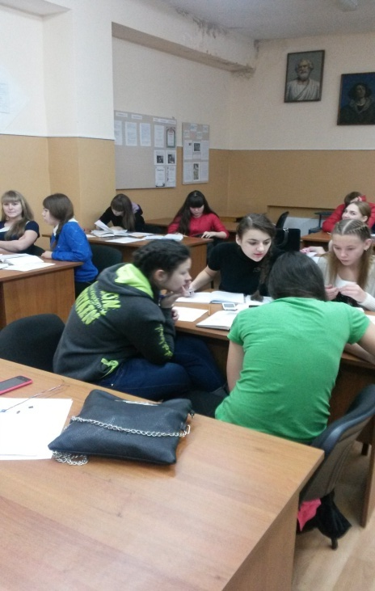
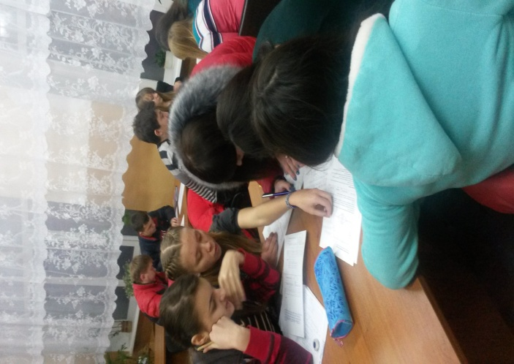
Обучение других (60% усвоения)
Этот принцип усвоения знаний наиболее
эффективен, так как позволяет пропустить их через собственное восприятие и понимание, а следовательно, запомнить.

Slide 14
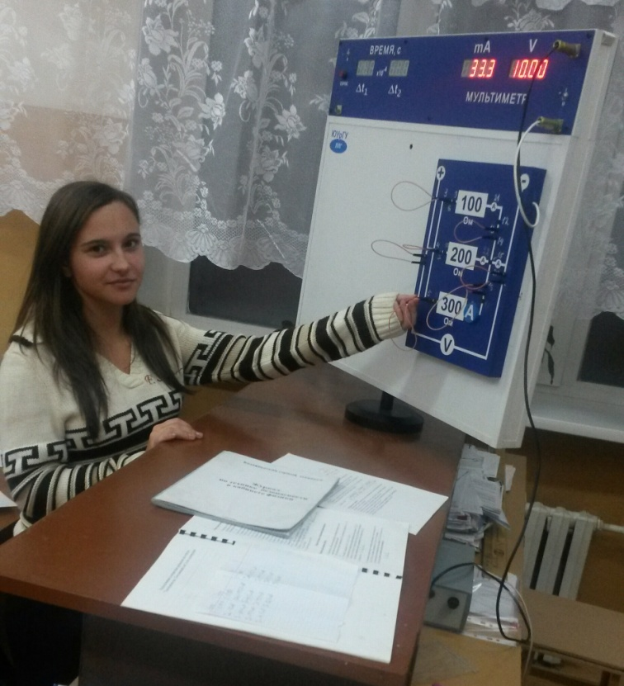
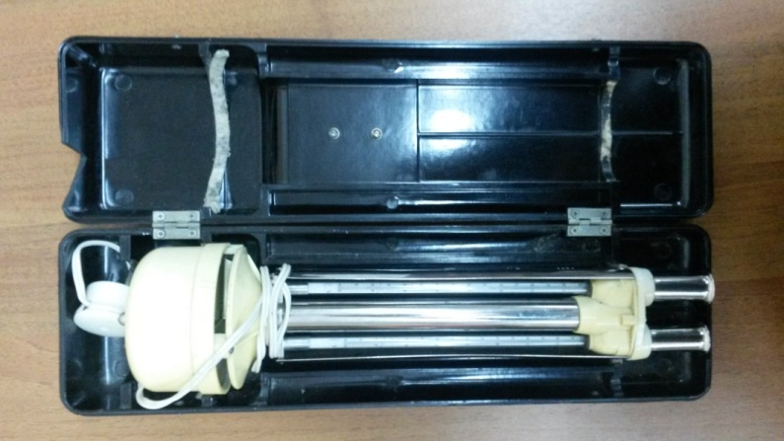
Современное образование выдвигает перед преподавателем новые требования:
Использование в учебном процессе активных и интерактивных форм и методов проведения занятий.

Slide 15
Интерактивный метод - самая современная форма
Он ориентирован на более широкое
взаимодействие обучающихся не только с преподавателем,
но и друг с другом,
на доминирование активности
учеников в процессе обучения.

Slide 16
Интерактивный метод
Ученик
Преподаватель
Ученик
Ученик

Slide 17
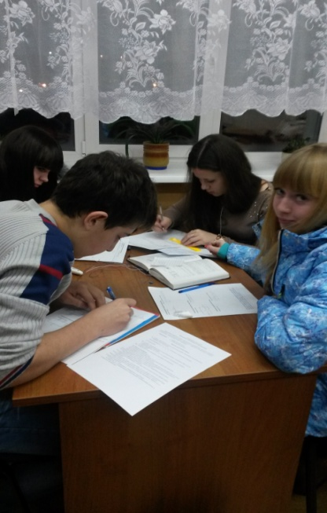
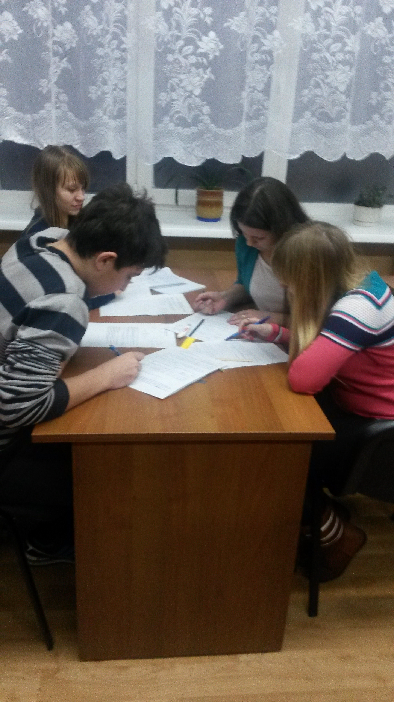
Разнообразные методы обучения, которые относятся к интерактивным:
Дискуссия
Эвристическая беседа
Мозговой штурм
Ролевые, деловые игры
Тренинги
Кейс – метод
Метод проектов

Slide 18
Нестандартные занятия, как современные формы обучения,
являются одним из важнейших средств, формирующих высокий интерес учащихся к обучению.
Они способствуют:
Снятию напряжения
Помогают в выработке навыков учебной деятельности
Воздействуют на эмоциональном уровне усвоения
Благодаря этому у учащихся формируются
знания более прочные и глубокие.

Slide 19
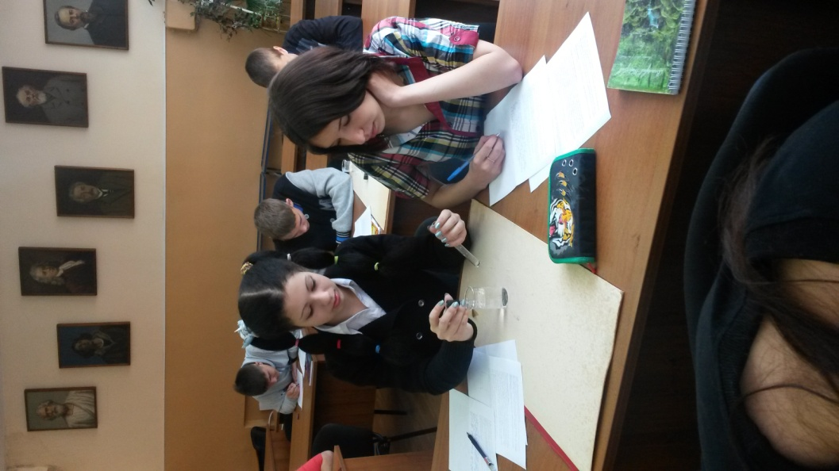
Иновационные формы обучения могут быть представлены следующими типами нестандартных занятий:
1. Учебное занятие в форме игры и соревнования:
Деловые, ролевые игры
КВН
Викторина
Дуэль
Турнир
Конкурс
Эстафета
Брейн - ринг

Slide 20
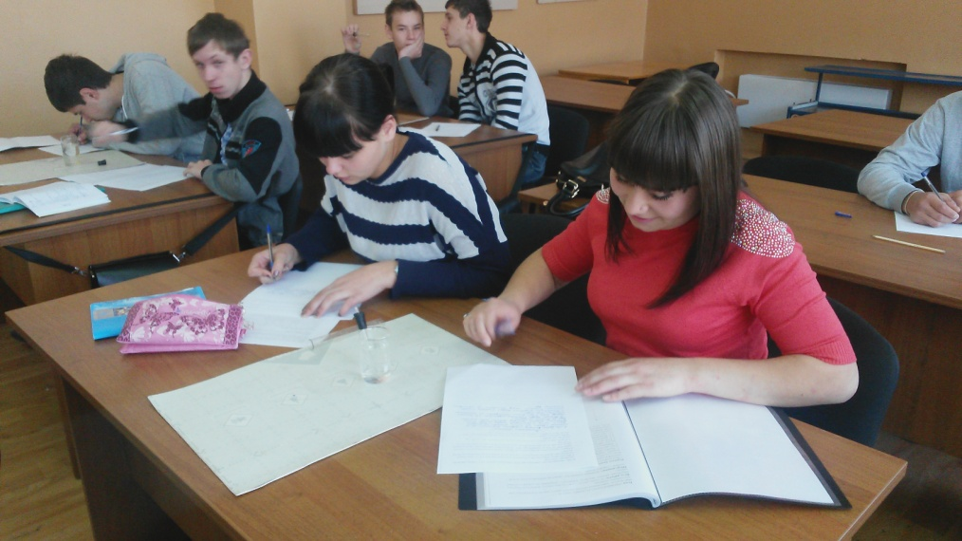
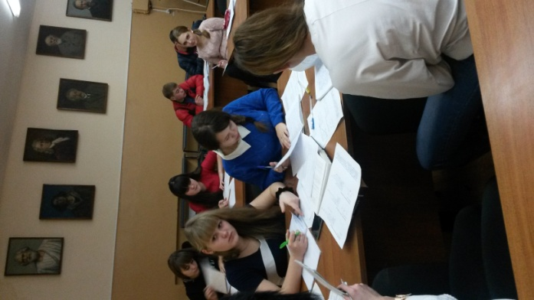
2. Различные виды занятий:
Занятие – исследование
Занятие - интервью
Занятие – комментарий
Занятие – анализ первоисточников
Занятие - проект

Slide 21
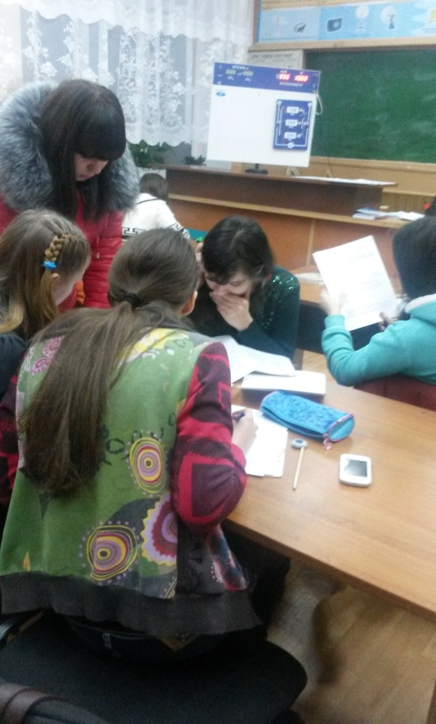
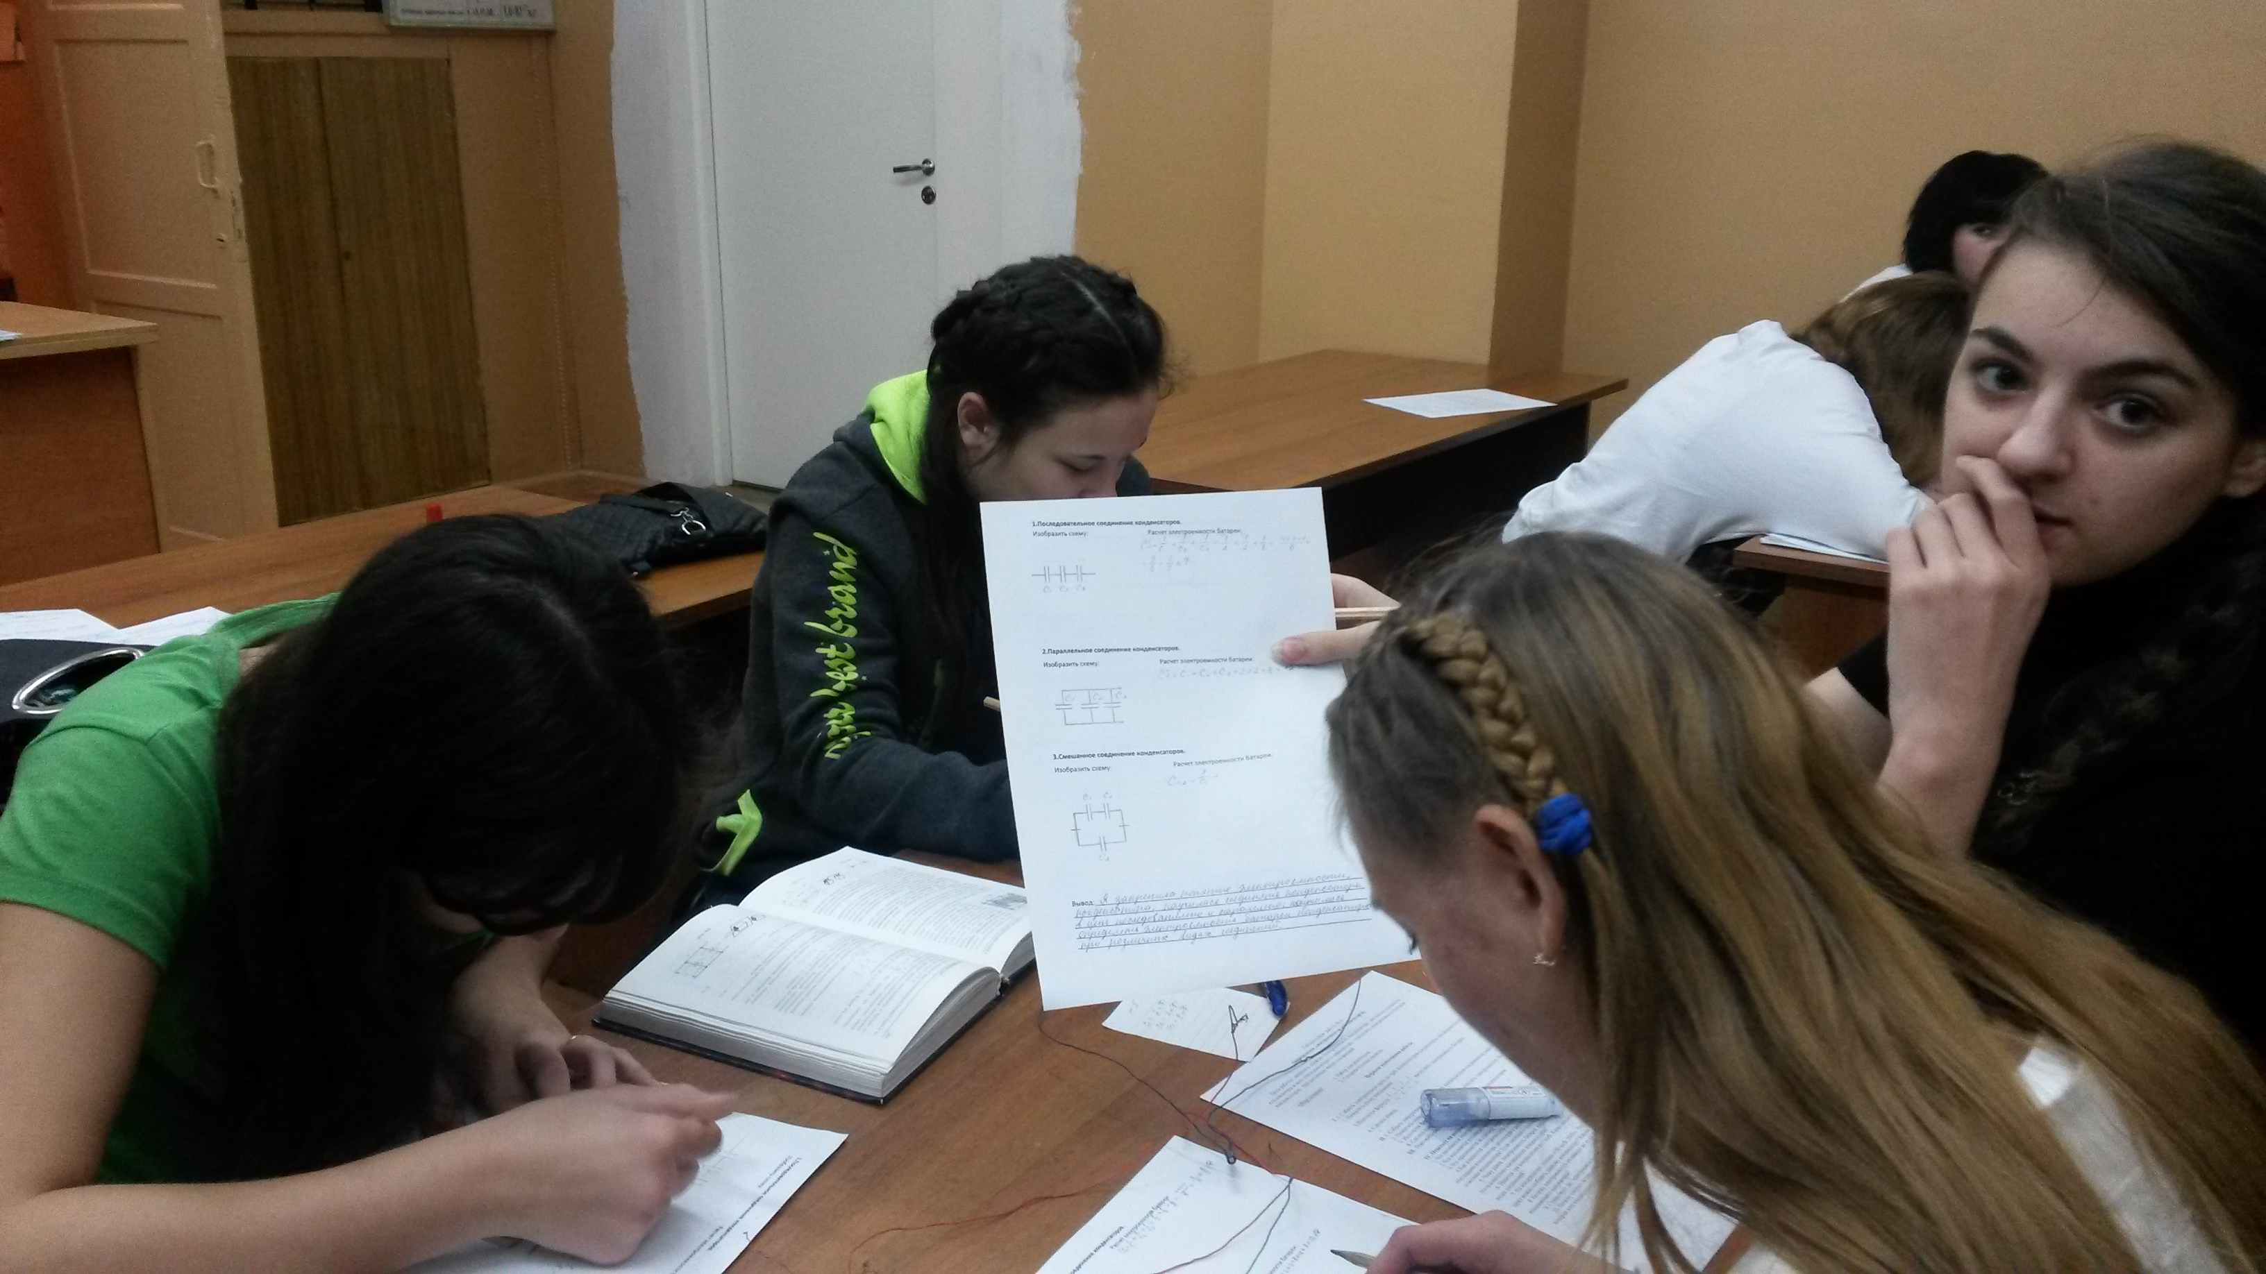
3. Занятие, носящее характер публичных форм общения:
1 Дискуссия
2 Телепередача
3 Пресс – конференция
4 Круглый стол

Slide 22
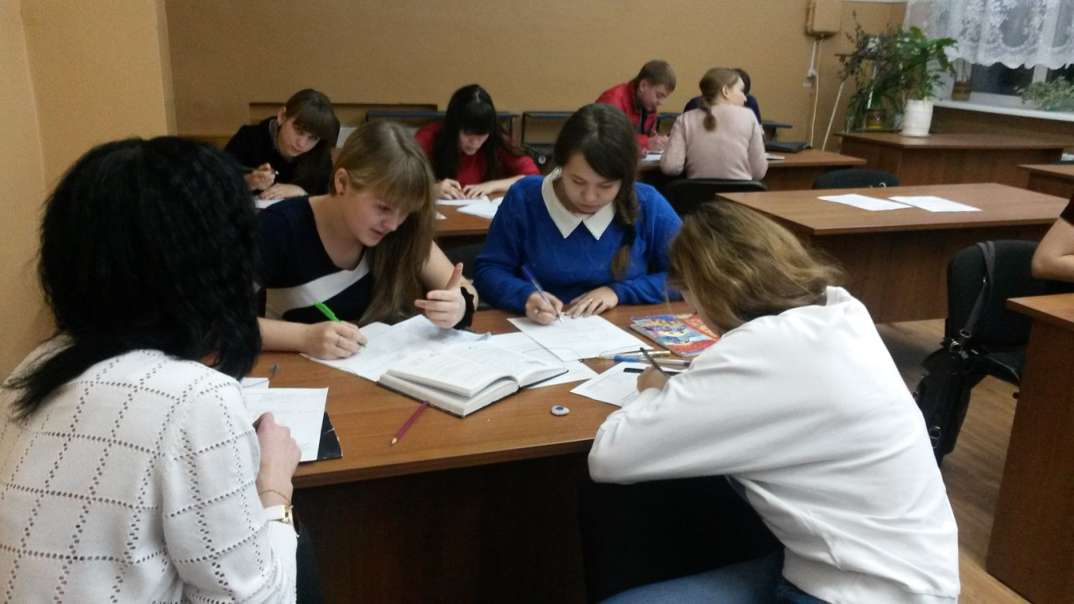
4. Занятие, имитирующее деятельность учреждений
Редакционный совет
Суд
Ученый совет

Slide 23
Вывод:
Педагог в своей работе
должен творчески объединять
как традиции,
так и новаторство.

Slide 24
СПАСИБО ЗА ВНИМАНИЕ!
г. Славянск-на-Кубани
2024

